Slide 1
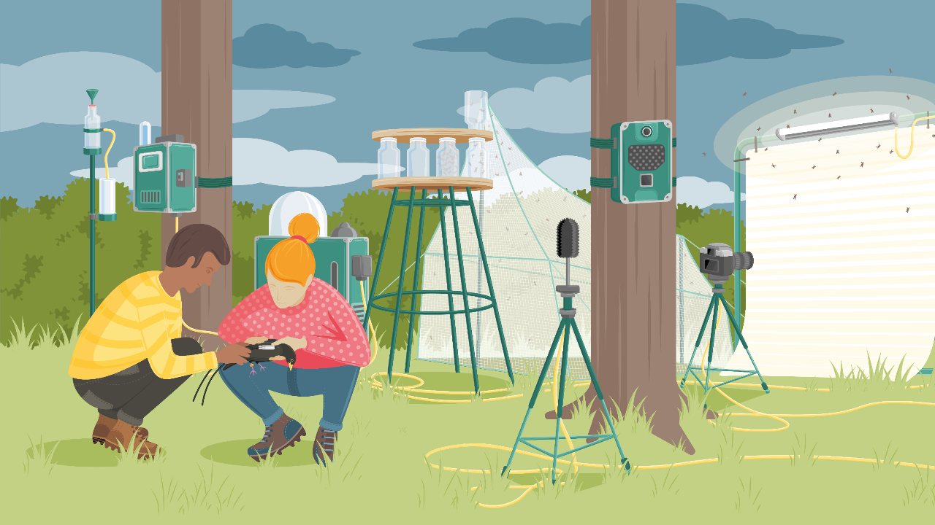



KI-Nationalpark
Illustrationen: Sophia M. Phildius | Wissenskommunikation
Treffen der AG Nationalparke 12.11.2025 auf Rügen

Slide 2
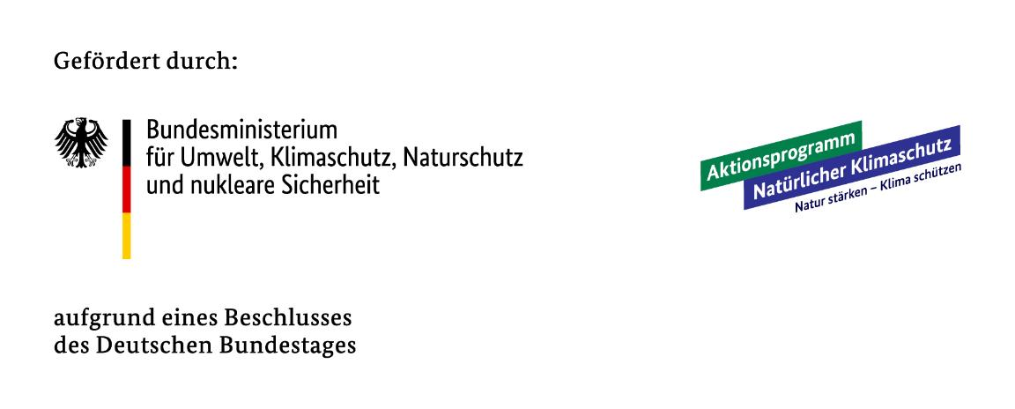

Slide 3
KI Nationalpark Förderinitiative KI-Leuchttürme des BMUKN mit Mitteln aus dem ANK
Rahmen der ANK Förderrichtlinie KI-Leuchttürme
30 Monate maximale Laufzeit (Anfang Juli 2025 Ende Dez. 2027)
Maximal drei Partner
ca. 1,8 Mio. €
Insgesamt sind 24 Mio. € im Topf
Partner
Universität Freiburg (Fotofallen)
Biometrio.earth GmbH (Akustik)
Nationale Naturlandschaften e. V. (Koordination)

Slide 4
KI Nationalpark Förderinitiative KI-Leuchttürme des BMUKN mit Mitteln aus dem ANK
Rahmen der ANK Förderrichtlinie KI-Leuchttürme
30 Monate maximale Laufzeit (Anfang Juli 2025 Ende Dez. 2027)
Maximal drei Partner
ca. 1,8 Mio. €
Insgesamt sind 24 Mio. € im Topf
Bewilligung kam zum 01.07.2025!
Partner
Universität Freiburg (Fotofallen)
Biometrio.earth GmbH (Akustik)
Nationale Naturlandschaften e. V. (Koordination)

Slide 5
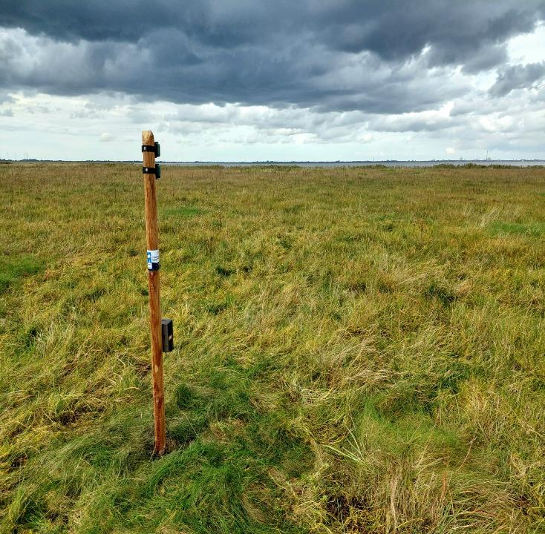
Projektziele
Fortführung und Weiterentwicklung des erfolgreichen Wildtiermonitorings über Fotofallen in den Nationalparken
Zusätzliche pilothafte Implementierung von Akustikmonitoring in 9 ausgewählten Parken
Dadurch soll:
...in diesem Projekt ein deutschlandweites, standardisiertes Monitoringsystem mittels nicht-invasiven, leicht zu implementierenden Methoden in Nationalparken aufgebaut werden. Anhand von Kamerafallen, Audio- und Klimaloggern sowie Waldverjüngungsinventuren werden umfassende Daten zu Umwelt, Biodiversität und menschlichen Störungen erfasst.
Auf Basis dieser Informationen können Umweltveränderungen schnell erkannt und erforderliche Managementmaßnahmen eingeleitet werden.
Copyright: Florian Packmor, NLPVW

Slide 6
Zeitplan Arbeitspakete
Anfangsphase: Bestellung Technik, Schulungen, Versuchsdesgin, Ausbringung Technik, Etablierung der Methode, ÖA
2025
Datenphase: Datenerfassung, Datenaufbereitung, Datenanalyse, Etablierung der Methode, ÖA
2026
2027
Endphase: Managementempfehlungen, mögliche Verstetigung, ÖA

Slide 7
Teilnehmende Gebiete
Nationalpark | Fotofallen | Akustik
Bayerischer Wald | x 140 Plots | x 50 Plots
Berchtesgaden | Nur eigenes Monitoringprogramm, Daten werden aber bereitgestellt.
Eifel | x 63 | x 30 Plots
Hainich | x 71 | x 20 Plots (selbst finanziert)
Harz | x 61
Hunsrück-Hochwald | x 70 | x 20 Plots
Kellerwald-Edersee | x 83 | x 40 Plots
Müritz | x 56
Nieders. Wattenmeer | x neu: 50 Plots | x 26 Plots
Sächsische Schweiz | x 66
Schwarzwald | x 60
Unteres Odertal | x neu: 20 Plots | x 20 Plots
Vorpommersche Boddenlandschaft | x 56
Wildnisgebiete Brandenburg Jüterbog | x neu: 23 Plots | x 23 Plots
Wildnisgebiete Brandenburg Lieberose | x neu: 30 Plots | x 30 Plots

Slide 8
KI-Nationalpark in Zahlen
Eigenanteil
2.000 € Fotofallen Monitoring
2.500 € Fotofallen und Akustik Monitoring teilnehmen
Über 321.000 € an Technik verbleibt nach Projektende bei den Gebieten!
Ca. 1,2 Mio. € Bundesmittel für Datenverarbeitung und Analyse

Slide 9
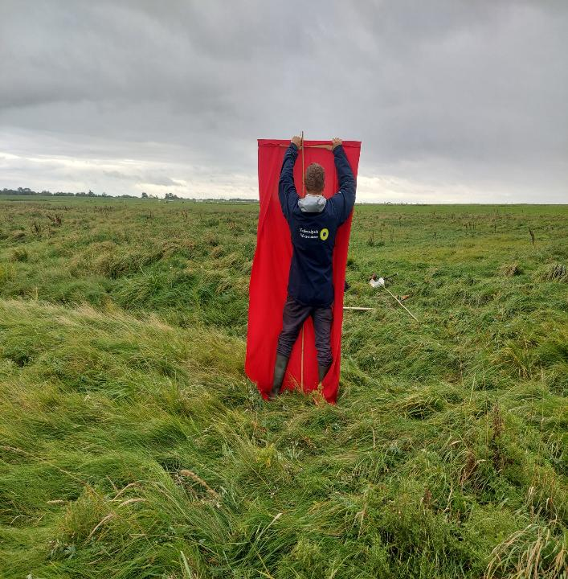
Aktueller Stand
Juli - die gesamte Technik wurde bestellt und an die Gebiete geliefert
August – Umsetzung der Schulungen
August – Kick off Meeting in Frankfurt
September – Technik wurde ausgebracht
Seit September – regelmäßiger JF
Seit September – ÖA ist angelaufen
Viel positives Feedback
Pressemitteilung vielfach veröffentlicht
FORSTlive 2026 hat sich bei uns gemeldet
Japanische Botschaft hat sich bei uns gemeldet
Copyright: Florian Packmor, NLPVW

Slide 10
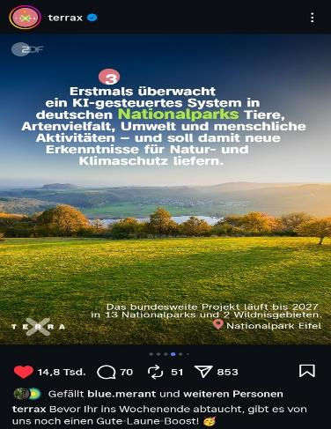
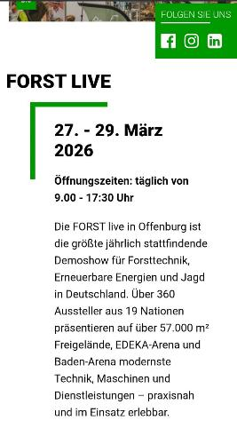
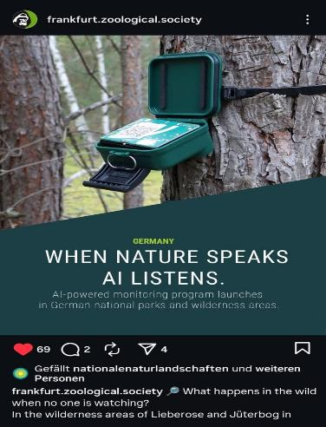



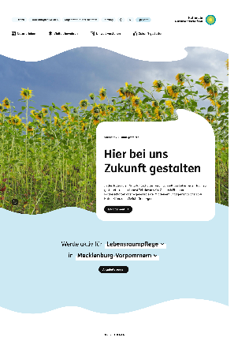


Slide 11
Aktueller Stand
Juli - die gesamte Technik wurde bestellt und an die Gebiete geliefert
August – Umsetzung der Schulungen
August – Kick off Meeting in Frankfurt
September – Technik wurde ausgebracht
Seit September – regelmäßiger JF
Seit September – ÖA ist angelaufen
Viel positives Feedback
Pressemitteilung vielfach veröffentlicht
FORSTlive 2026 hat sich bei uns gemeldet
Japanische Botschaft hat sich bei uns gemeldet
September / Oktober – einige Schwierigkeiten sind aufgetreten
Kameras laufen schneller leer als angenommen
Audiodaten brauchen länger zum Hochladen als angenommen
Copyright: Florian Packmor, NLPVW

Slide 12
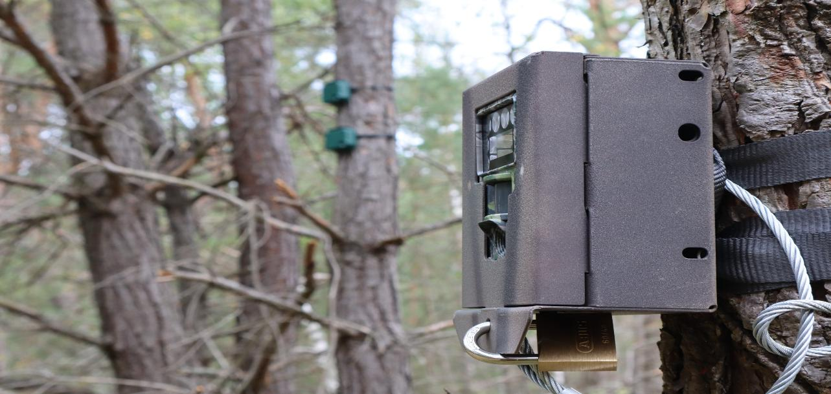
Fotofallen
Fotofallen

Slide 13
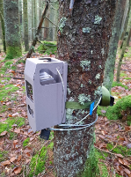
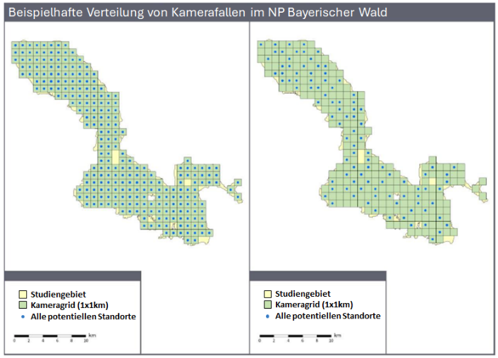
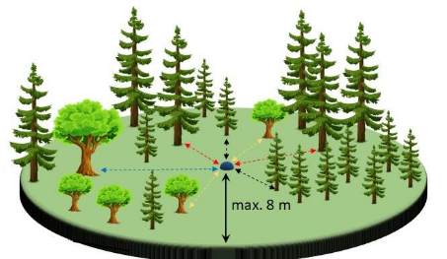
Versuchsaufbau
Fotofallen
Verbissaufnahmen
Notes:
Es wurde ein standardisierter Ansatz zur Überwachung mit Kamerafallen in allen Gebieten umgesetzt:
- Die Standorte der Kamerafallen werden nach dem Zufallsprinzip ausgewählt, um eine zufällige und räumlich unabhängige Datenerfassung zu gewährleisten – Punkte auf der Folie
- Diese ausgewählten Standorte werden auch für die Platzierung der Audio-Logger sowie der Klima-Logger verwendet (an 50 % der Standorte Klima-Logger)
CT-Datenverarbeitung
Die von allen Kamerafallen abgerufenen Bilder werden einheitlich strukturiert und verarbeitet, einschließlich Bildbearbeitung und Artenklassifizierung.
Wir verwenden TRAPPER, eine serverbasierte Software zur Verwaltung und Klassifizierung von Kamerafallen-Daten und deepFaune für die KI-Klassifizierungen
Informationen zu:
der Populationsdichte, der räumlichen Verteilung, dem Geschlechterverhältnis und der Altersstruktur der jeweiligen Huftierarten – Informationen zur Artenhäufigkeit und -besetzung sowie zu Aktivitätsmustern
Status der Regeneration
Zufällige Verteilung von 300 Probeflächen Untersuchung der am nächsten stehenden beiden Bäume pro Baumart/Größenklasse Relatives Höhenwachstum Räumliche Verteilung Zustand der Endtriebe Verbissintensität→ Methode der nächstgelegenen Bäume

Slide 14
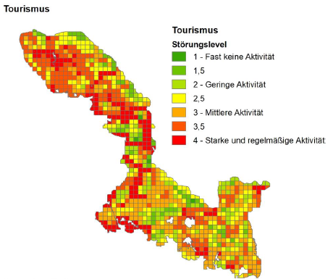
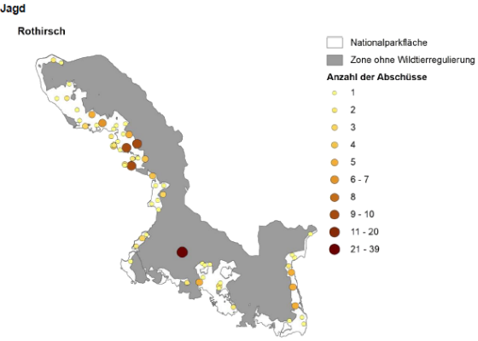
Störungsabfrage
Notes:
Störungen durch den Menschen:
Störungen durch Tourismus und Forstwirtschaftzur Bewertung der räumlichen Verteilung von Störungen durch Tourismus und Forstwirtschaft. Die Erfassung dieser beiden Parameter ist wichtig für die korrekte Interpretation der räumlichen Verteilung von Tierarten.Die durch den Tourismus verursachte Störungsintensität wurde von 0 (fast keine Aktivität) bis 3 (hohe Aktivität) kodiert, während die durch die Forstwirtschaft verursachte Störungsintensität von A (keine forstwirtschaftliche Aktivität) bis D (intensive Eingriffe) kodiert wurde.

Slide 15
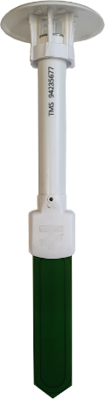
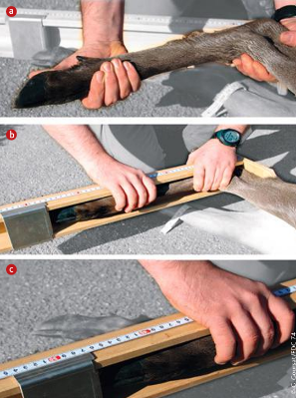
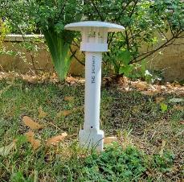
Zusätzliche Parameter
Wildtiermanagement
Klimalogger
In allen Gebieten an 50% der Kamerastandorte
Zufällige Stichprobe der Kamerastandorte
Messen Lufttemperatur und Bodenfeuchte
Einfache Installation und Handhabung
Sehr pflegeleicht
Notes:
Jagd:
Darüber hinaus wurden Daten erhoben, um den Jagddruck sowie die Konstitution und den Zustand der Tiere zu bestimmen.Die Konstitution bezieht sich auf den körperlichen Zustand eines Tieres, den es seit seiner Geburt aufgrund seiner Lebensbedingungen, insbesondere während der Wachstumsphase, entwickelt hat.Zustand (Körpergewicht)Konstitution (Hinterfußlänge)
Klimatische Bedingungen
Messung der Luft- und Bodentemperatur sowie der Bodenfeuchte→ Klimalogger

Slide 16
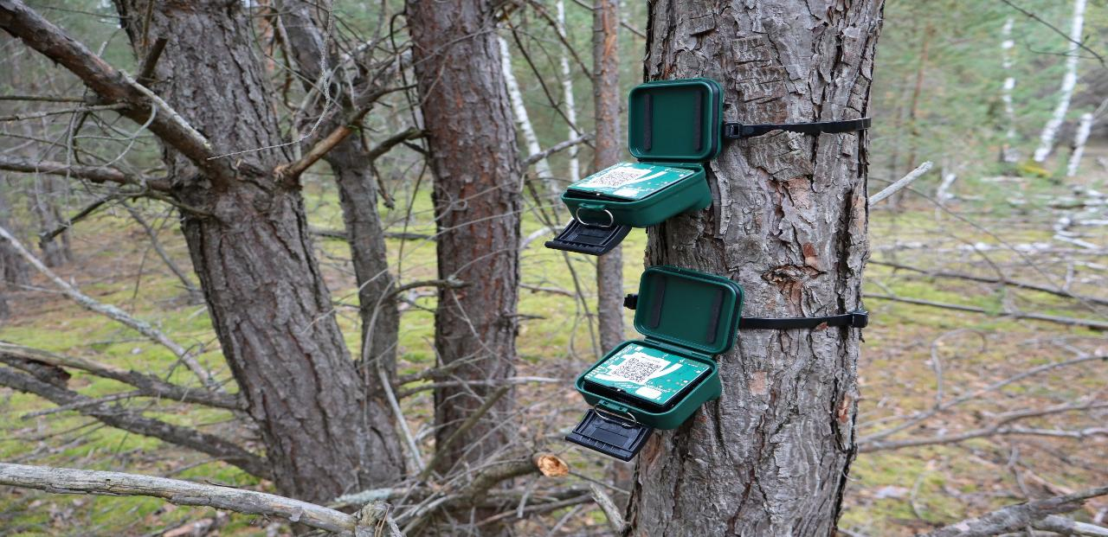
Audiologger
Audiologger

Slide 17
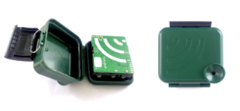
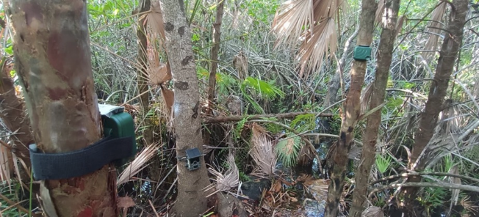


Versuchsaufbau
Akustisches Monitoring
AudioMoth Rekorder in Schutzhülle
Einige der Fotofallen werden mit je zwei AudioMoths ergänzt
Hörbarer Bereich (Vögel, anthropogene Geräusche)
Ultraschall (Fledermäuse)

Slide 18
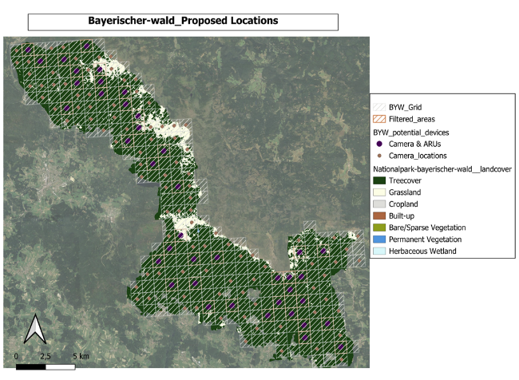
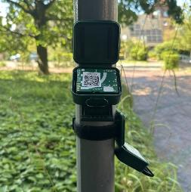
Versuchsaufbau
Audiologger
Audiologger-Positionen orientieren sich an abgesprochenen Fotofallen-Positionen.

Slide 19
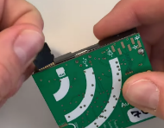
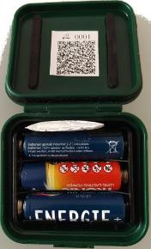
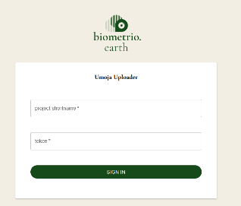
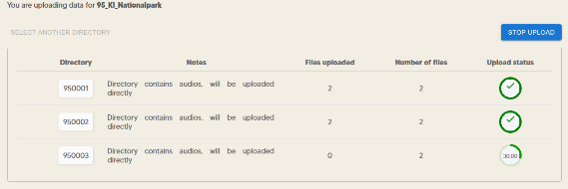
Passive akustisches Monitoring
Servicezeitraum
AudioMoths werden alle 30 bis 36 Tage gewartet.
Batterien und SD-Karten müssen ausgetauscht werden.
Die Daten werden auf unser Upload-Portal hochgeladen.
→ Schwierigkeiten auf Grund von Datenmenge und Größe

Slide 20
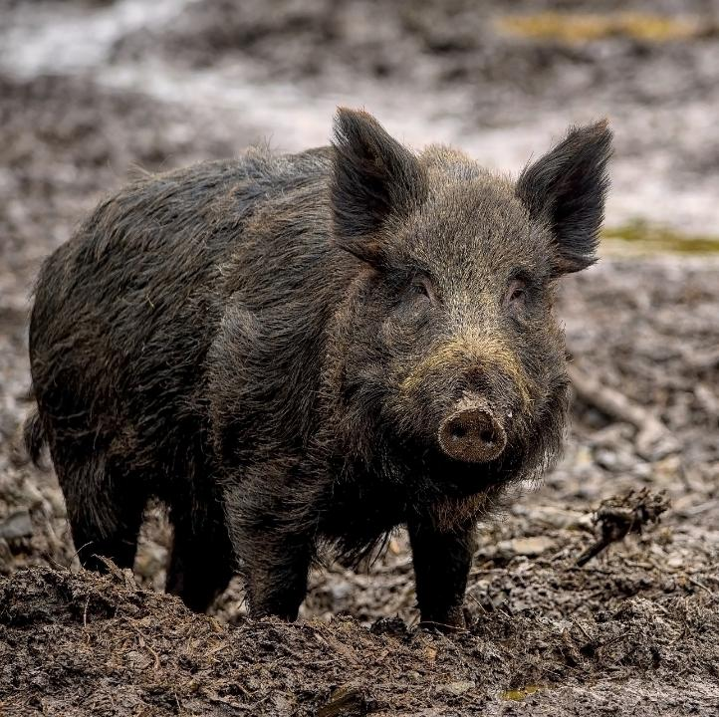
Datenkauf 2026 – Besuchende
Im Rahmen des Projektes werden wir eine Analyse der Mobilfunk-Geolocation-Daten für alle Nationalparke und beteiligten Wildnisgebiete in Auftrag geben.
Dafür werden die Geo Locations für das Jahr 2025 auf 100x100m Raster ausgewertet nach:
Tageszeit (morgens, mittags, abends, nachts)
Wochentag
Verweildauer

Slide 21
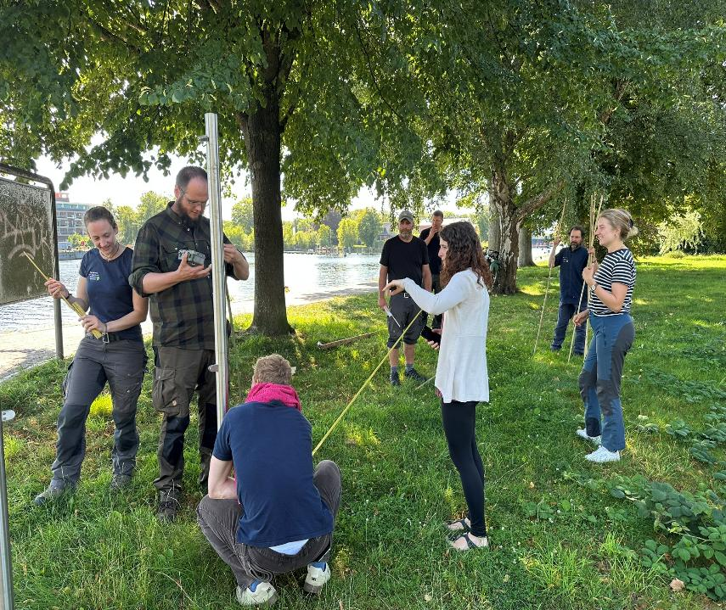
Mitwirken der NLP-Verwaltung
Einbringen von lokaler Expertise im Projekt
Teilnahme an projektinternen Schulungsveranstaltungen (hat stattgefunden)
Ausbringung (inkl. Erfassung standortspezifischer Metadaten), Kontrolle und Abbau der Fotofallen nach einem mit dem Konsortium abgestimmten Plan (ca. alle 3 Monate)
Ausbringung (inkl. Erfassung standortspezifischer Metadaten), Kontrolle und Abbau der Mikrofone nach einem mit dem Konsortium abgestimmten Plan (maximal monatlich)
Erfassung von Jagdstrecken und Informationen zu touristischen Aktivitäten
Sicherung, Strukturierung und Übermittlung der Daten (regelmäßig)
Teilnahme an projektbegleitenden Austauschformaten – 1 mal jährlich, nicht alle
Copyright: biometrio.earth GmbH

Slide 22
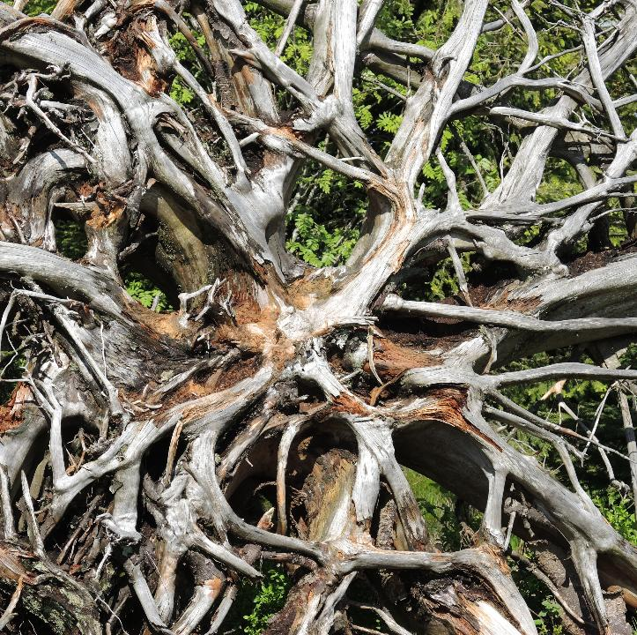
Fragen?
Copyright: Arne Kolb

Slide 23
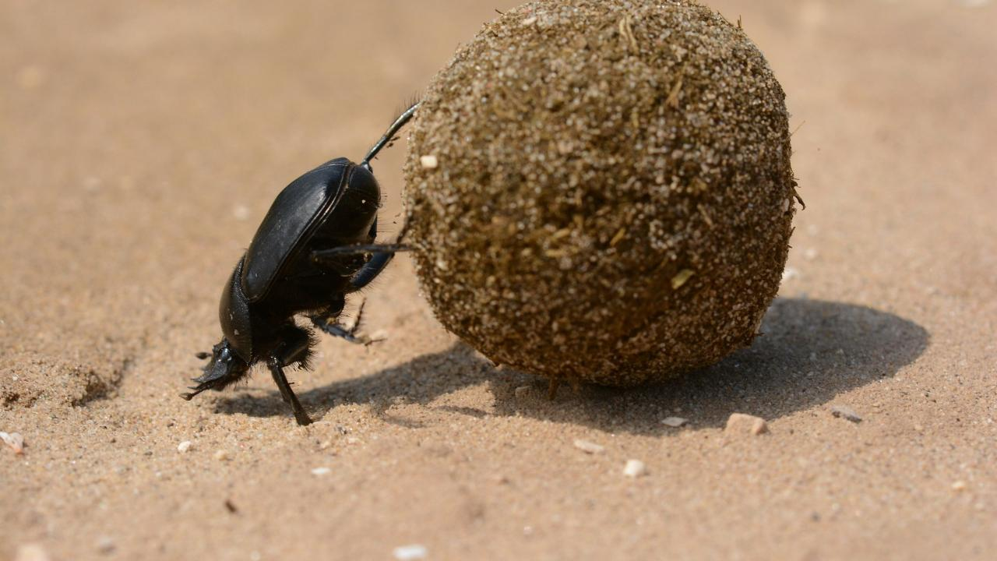

Weiter geht´s!

Slide 24
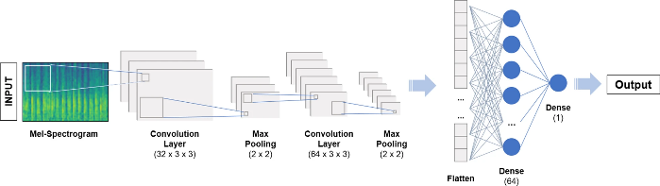
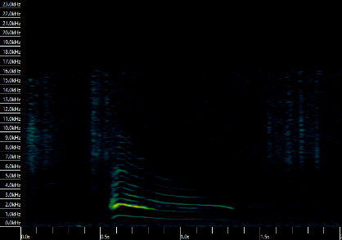
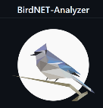
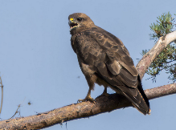

Passive akustisches Monitoring
Datenverarbeitung
Die Daten werden einer Qualitätssicherung unterzogen (Überprüfung der Größe und Anzahl der Dateien pro Tag).
Es werden Spektrogramme erstellt, die als „Bilder“ für die KI-Klassifikatoren (Convolutional Neural Networks – CNN) dienen.
Die Ergebnisse werden validiert.
Buzzard
(Buteo buteo)
Credits: Tobias Verfuss

